Slide 1



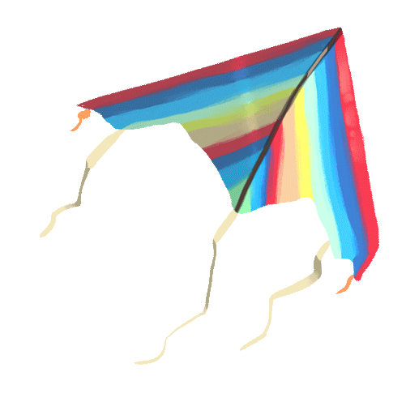


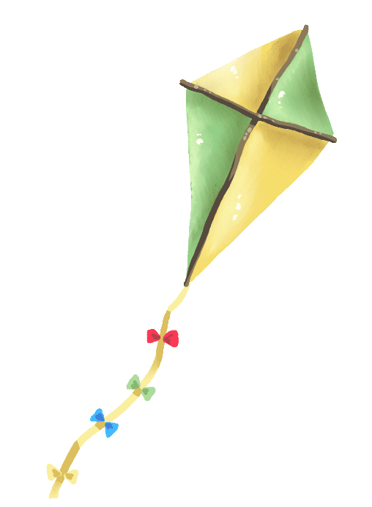



Slide 2

La cometa, es conocida por muchos otros nombres como, Barrilete (Argentina), Papelote (México), Papagayo (Venezuela), Volantín (Chile), Chichiguas (Puerto Rico), Cometa (Perú ,Colombia , España) Kite (Estados Unidos, Inglaterra), Drachen (Alemania)
Considerado como un juego infantil o deportivo, en su historia ha sido empleada para múltiples usos.
Se realizan competiciones, e incluso ha sido utilizado con fines militares o científicos por la sencillez de su construcción.
La cometa es un artefacto volador, más pesado que el aire, que vuela gracias a la fuerza del viento y a uno o varios hilos que la mantienen desde tierra en su postura correcta de vuelo.

Slide 3


Slide 4


Slide 5
Debido a su propia naturaleza, lo habitual es desplegar las cometas en lugares abiertos y ventosos, como descampados o playas, o lugares abiertos donde no haya árboles, caminos, cables de luz, edificios u obstrucciones para el viento. Si las condiciones son buenas, se pueden remontar las cometas en cualquier momento del año. Si tratan de hacerla volar sin viento, o durante períodos con condiciones de viento pesado o con ráfagas, se frustrarán.
Las cometas nacieron en la antigua China. Se sabe que alrededor del año 1200 a. C. se utilizaban como dispositivo de señalización militar. Los movimientos y los colores de las cometas constituían mensajes que se comunicaban en la distancia entre destacamentos militares.

Slide 6


Slide 7


Slide 8
Entre los niños aztecas se jugaba con los papalotes, un poco más toscos que las cometas chinas, pero igual de voladores. Y entre los niños del Tíbet también existía esta afición.
En el siglo XII, en Europa los niños ya jugaban con cometas a las que añadían cuerdas para hacerlas sonar.
Es de destacar también la labor desempeñada por las cometas como equipos de medición atmosférica. El político e inventor estadounidense Benjamín Franklin utilizó una cometa para investigar los rayos e inventar el pararrayos. Hoy en día, la cometa mantiene su popularidad entre los niños de todas las culturas.

Slide 9
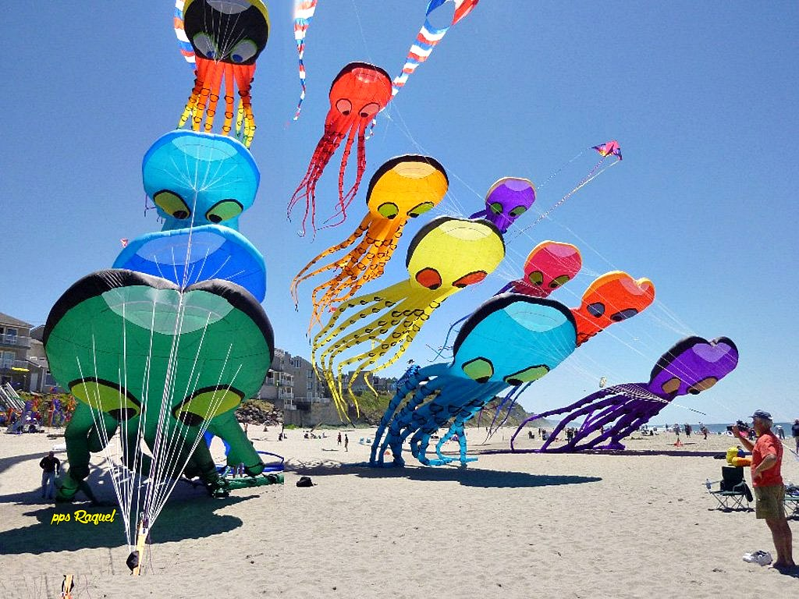

Slide 10


Slide 11
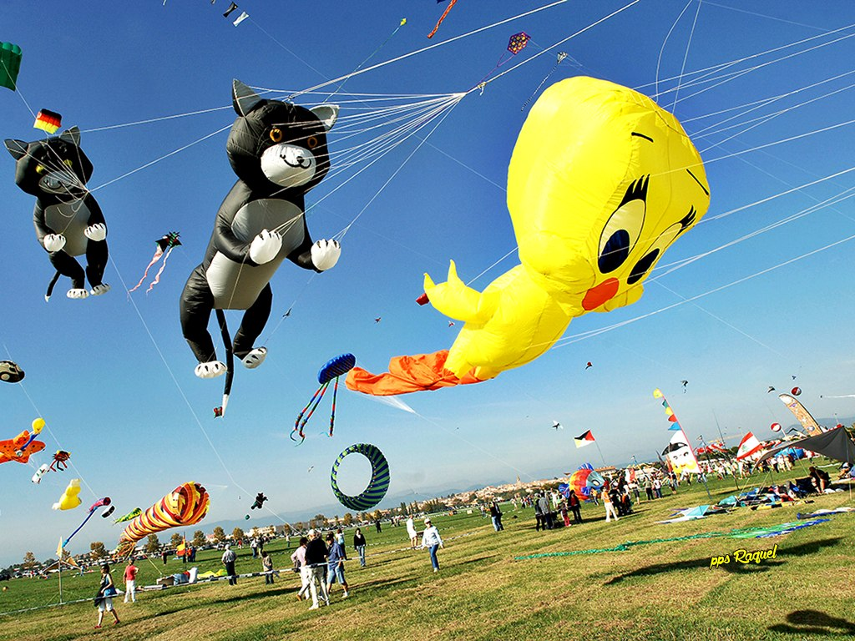

Slide 12


Slide 13
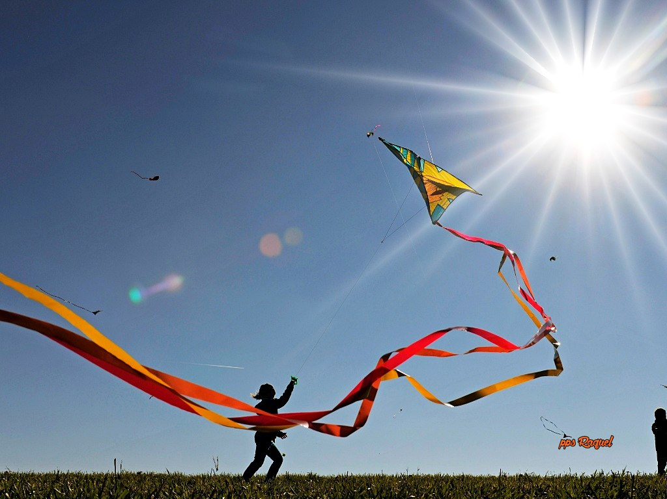

Slide 14


Slide 15
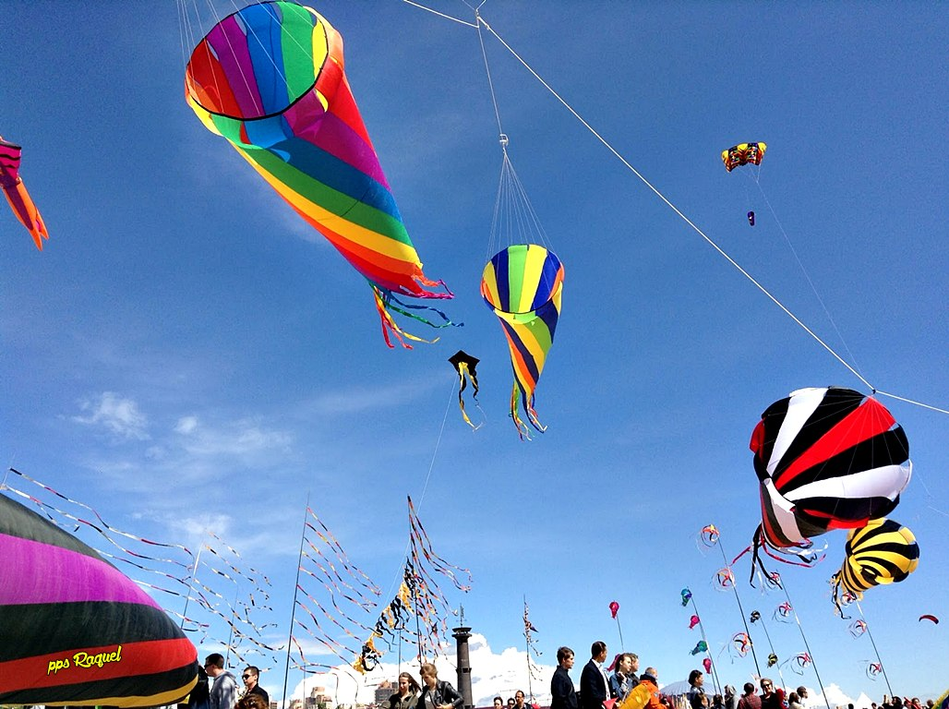

Slide 16


Slide 17
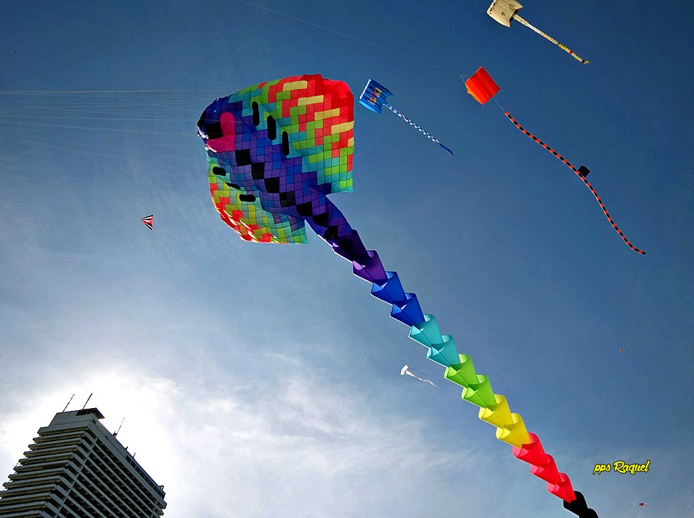

Slide 18
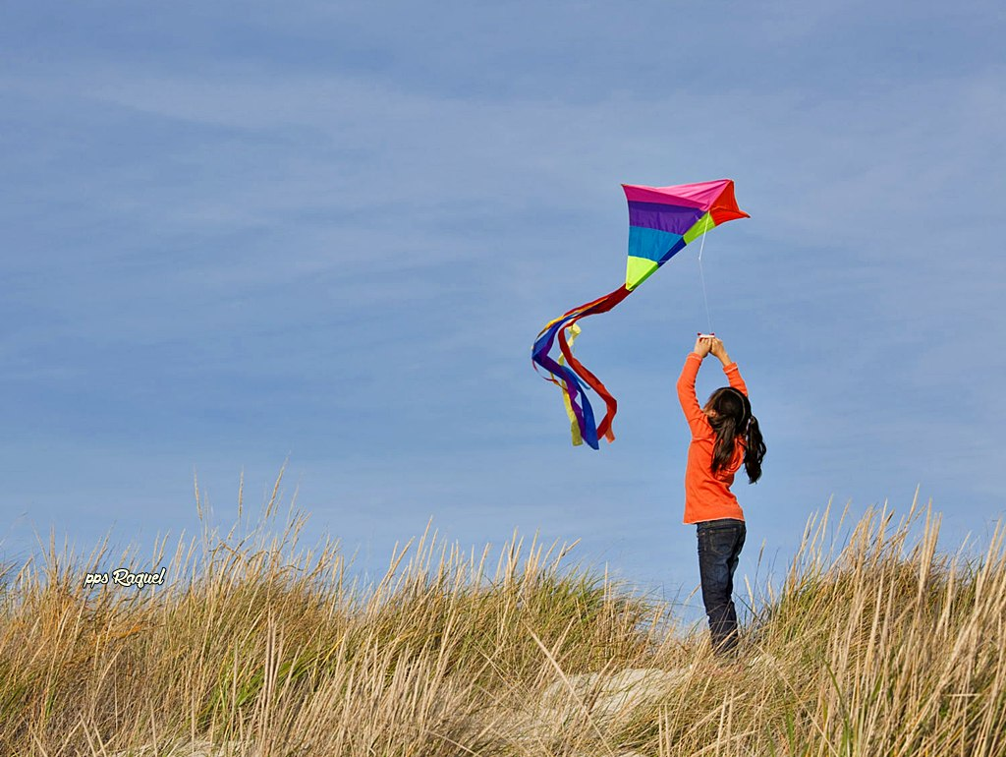

Slide 19
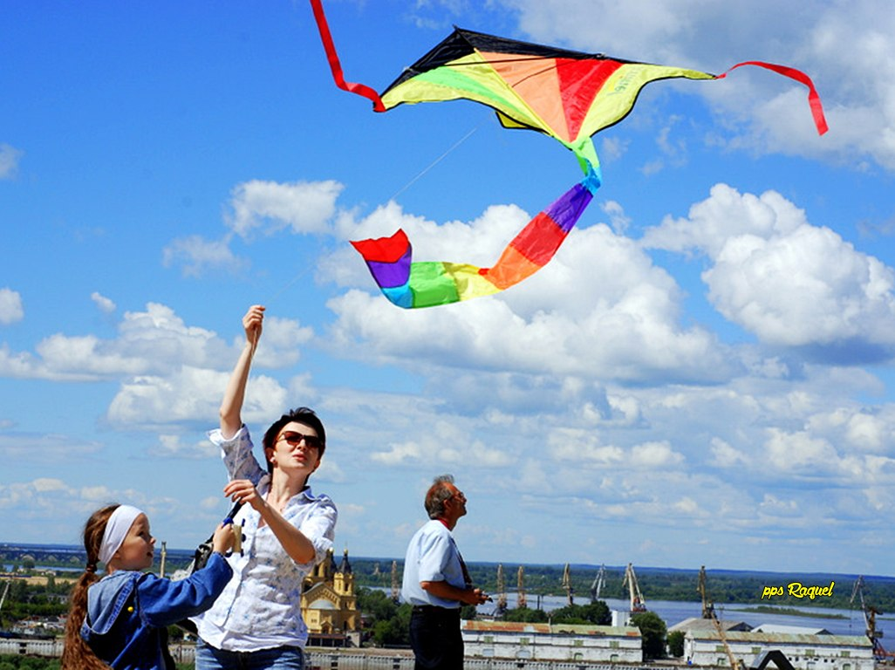

Slide 20


Slide 21
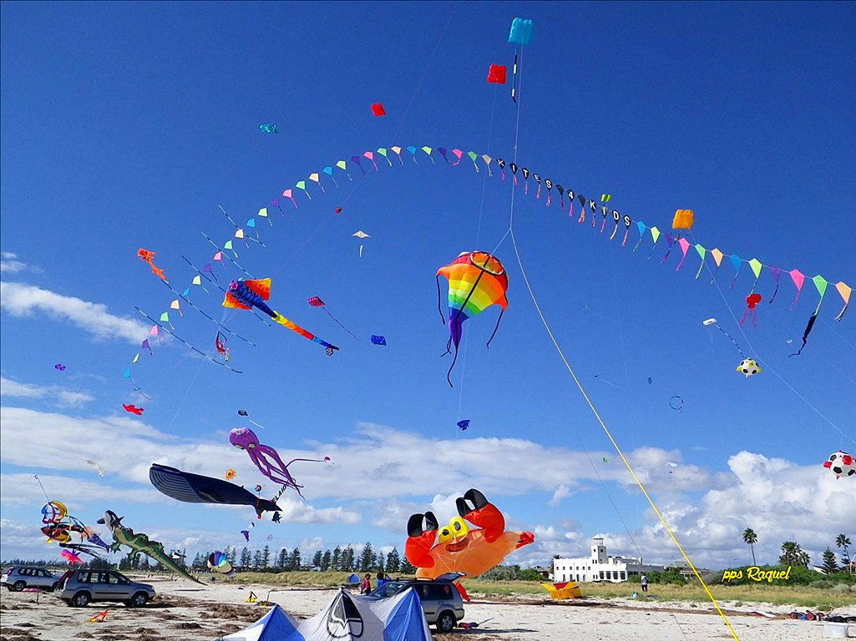

Slide 22
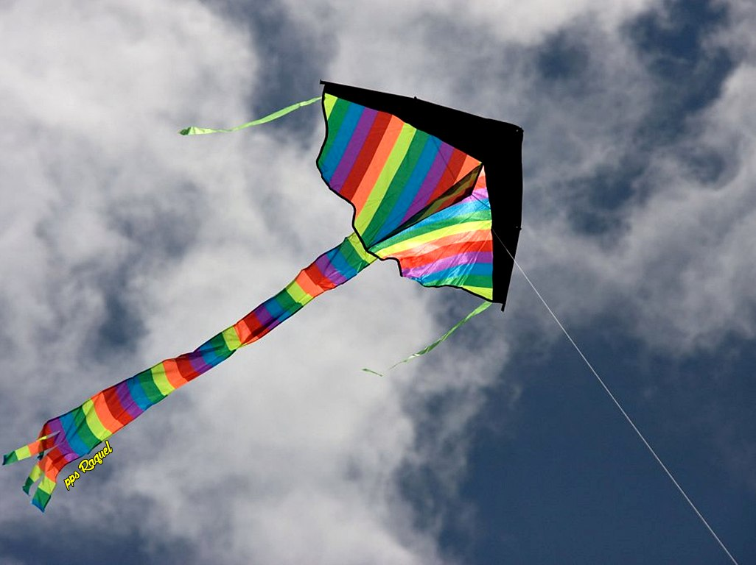

Slide 23
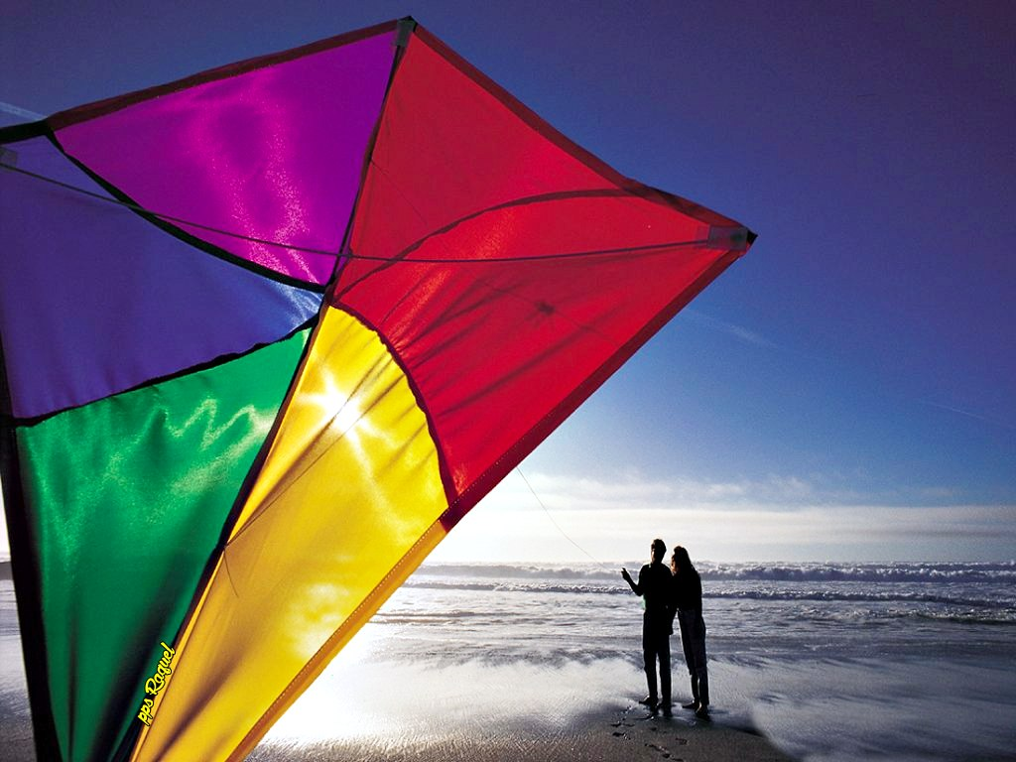

Slide 24
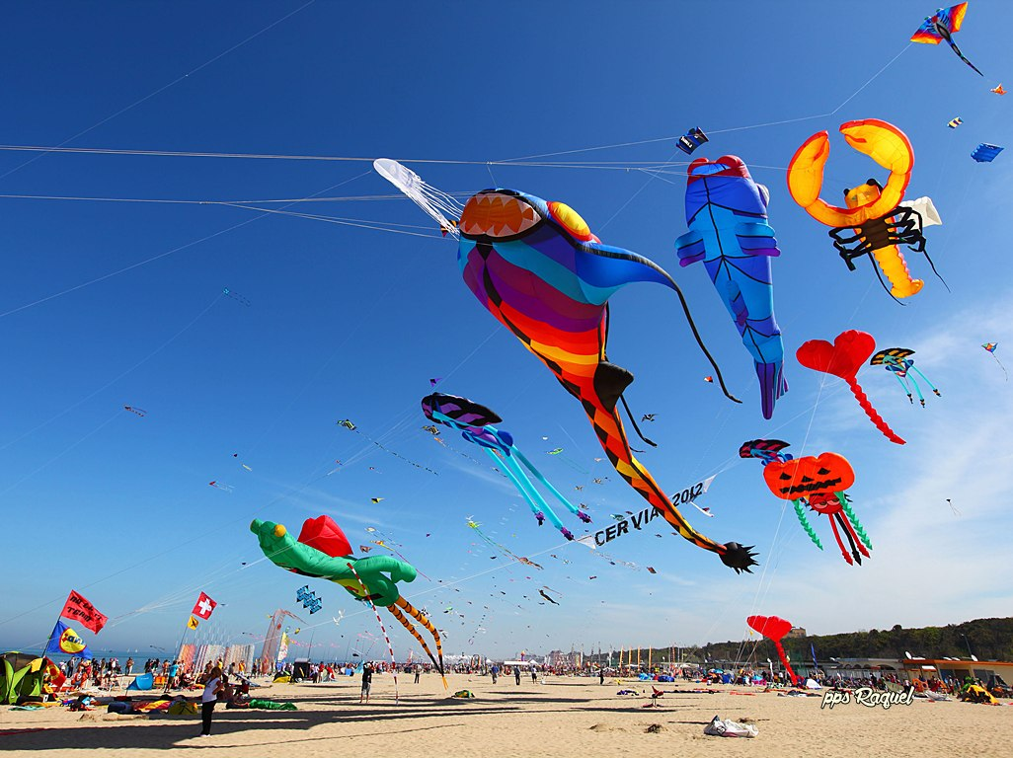

Slide 25
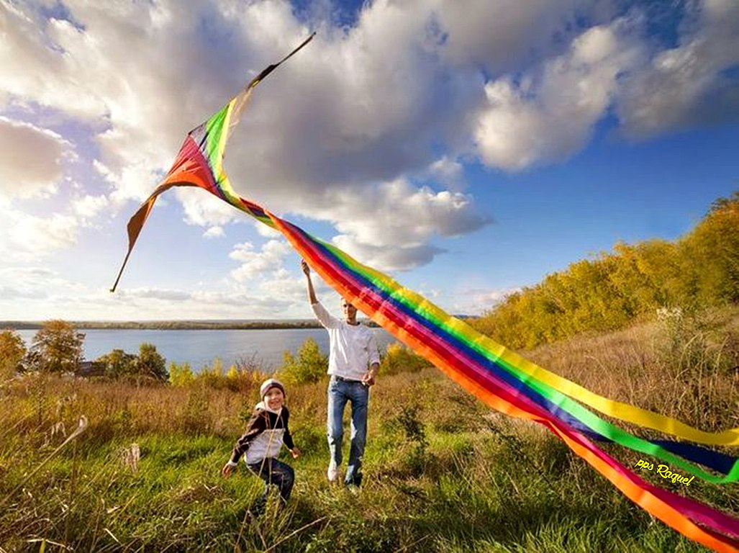

Slide 26
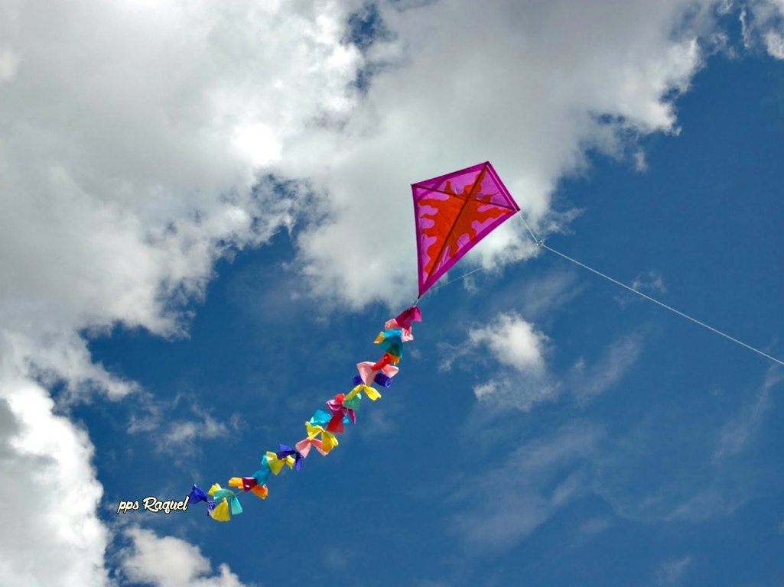

Slide 27


Slide 28
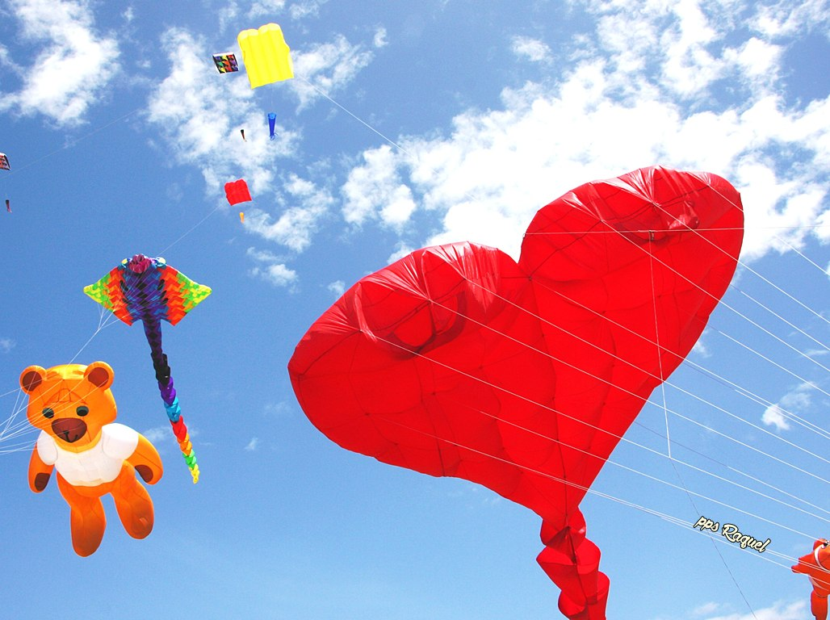

Slide 29


Slide 30
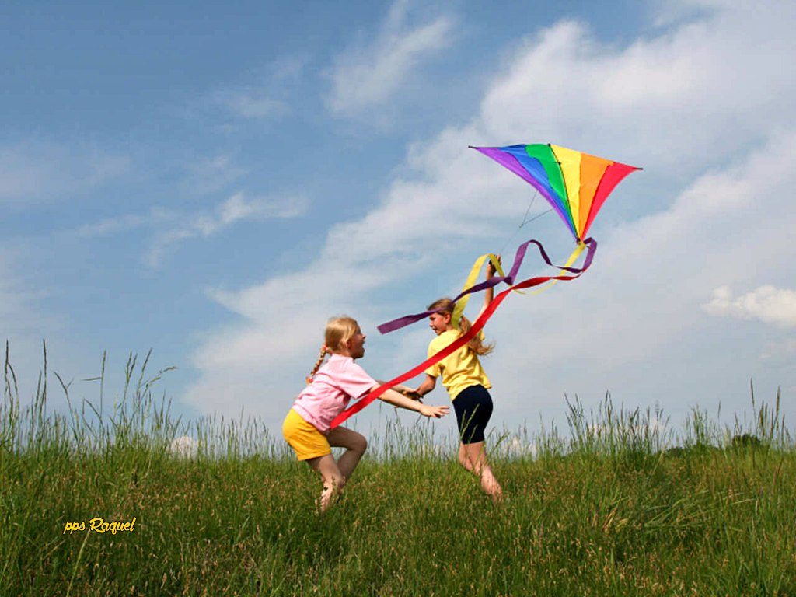

Slide 31
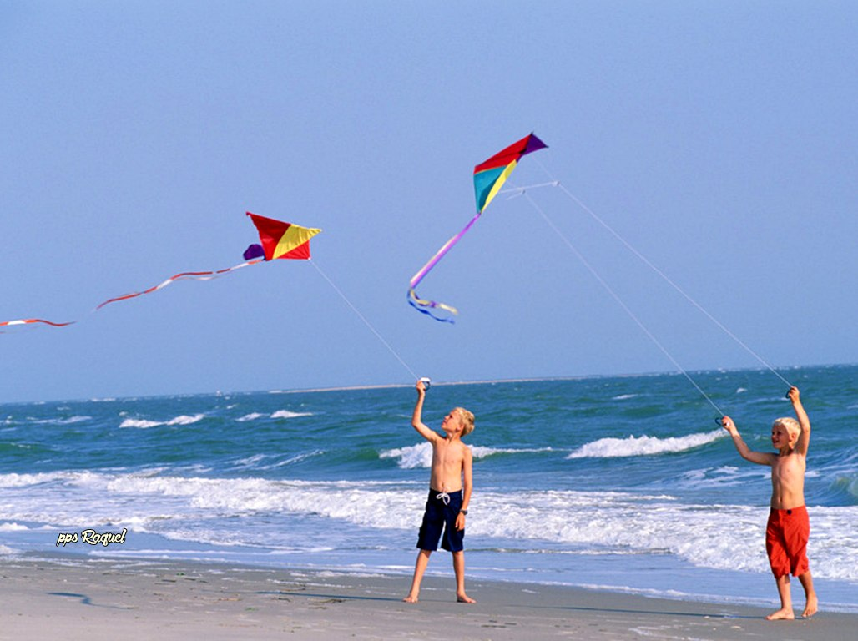

Slide 32
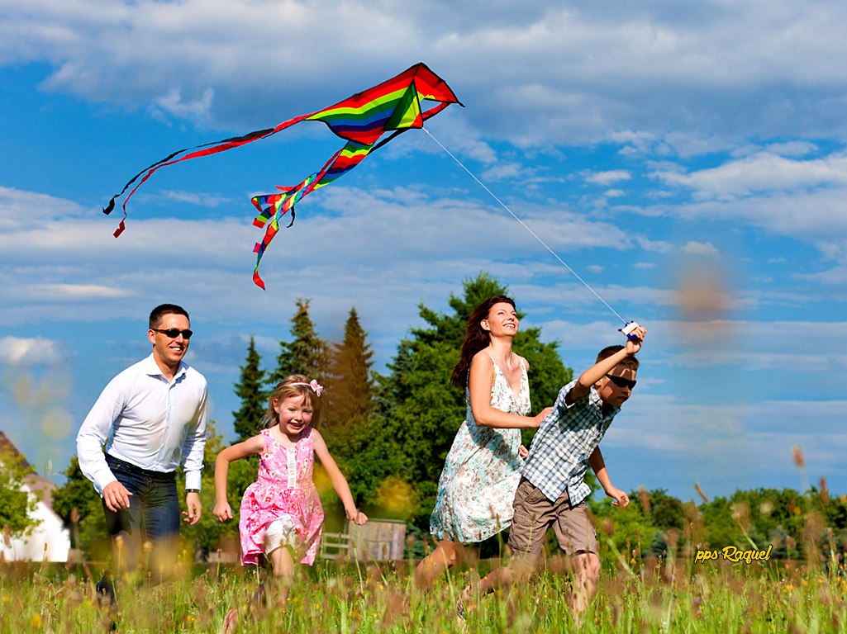

Slide 33


Slide 34
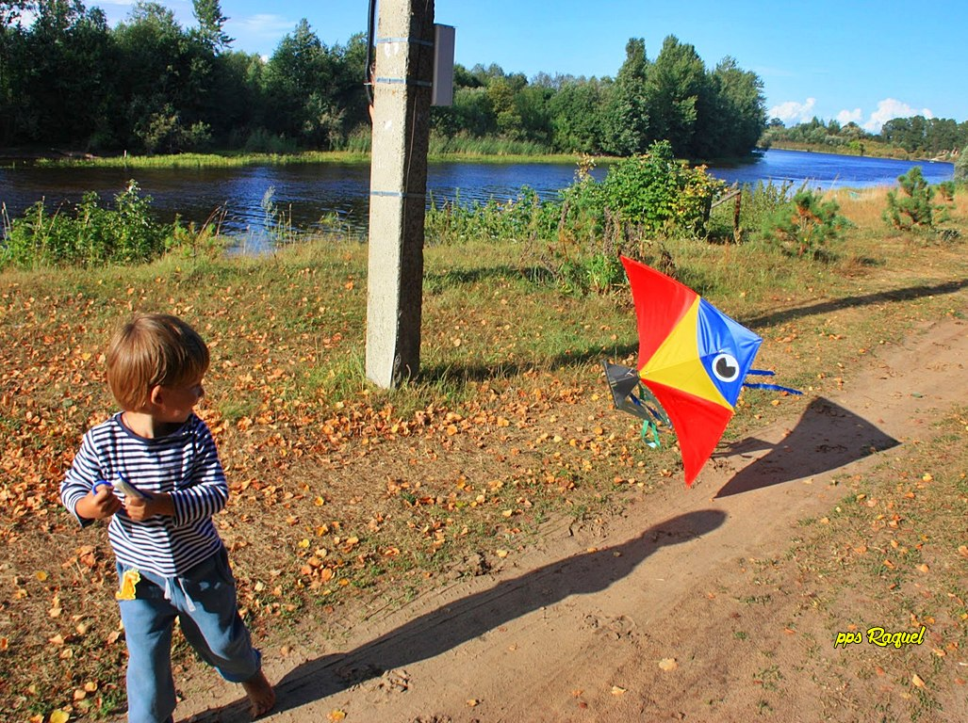

Slide 35


Slide 36
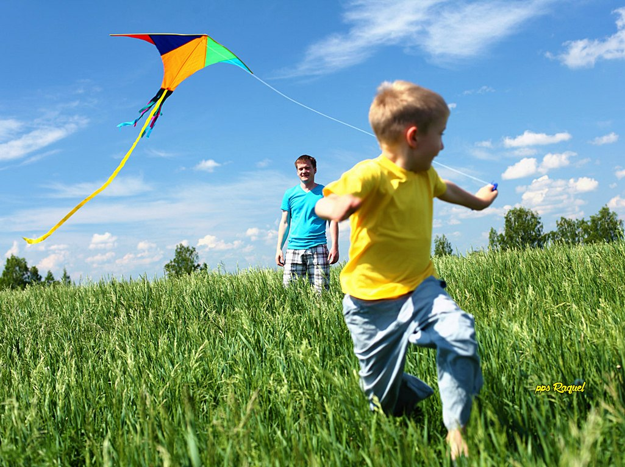

Slide 37


Slide 38
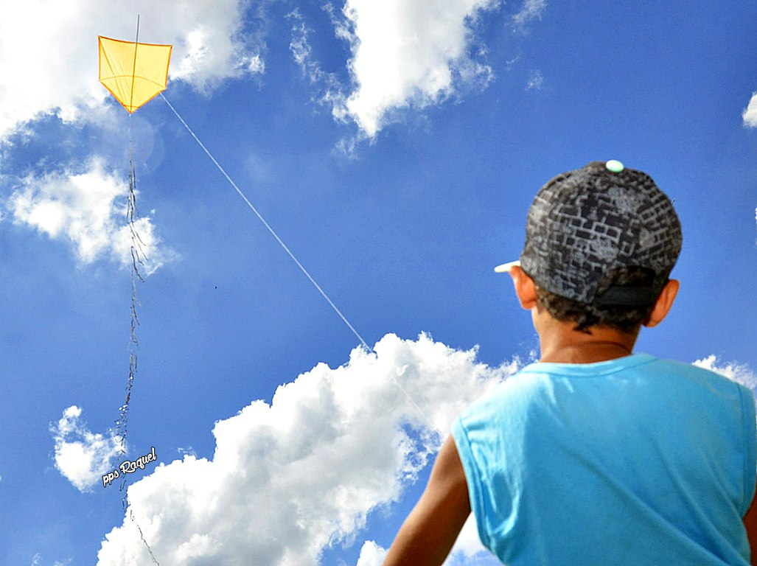

Slide 39
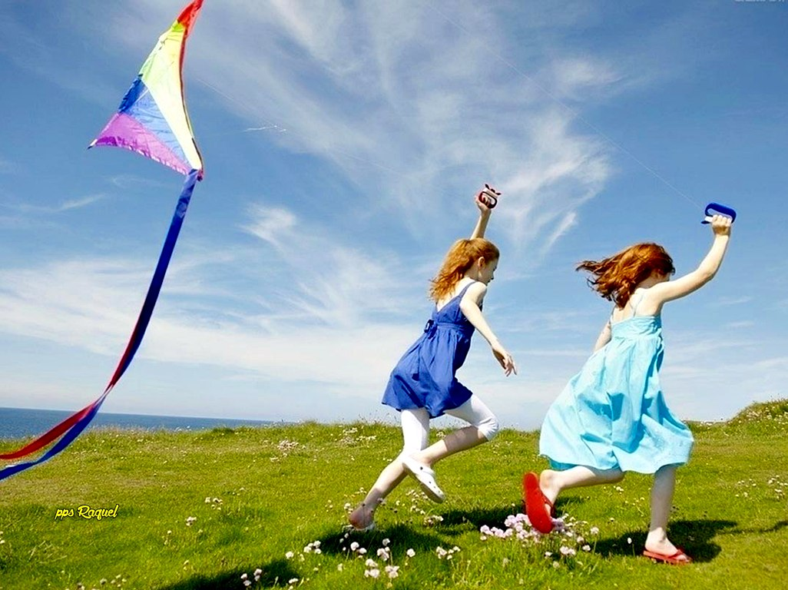

Slide 40
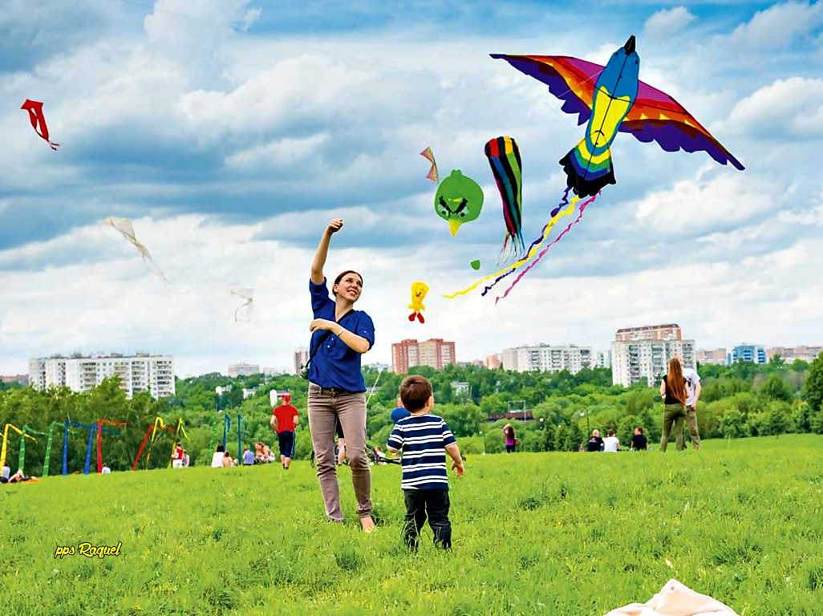

Slide 41



Slide 42









¿Te ha gustado?
Puedes ver más entrando
Aquí
Además puedes recibir powerpoints en tu correo electrónico suscribiéndote aquí:
Esta presentación powerpoint ha sido creada y compartida única y exclusivamente para mispps.com

